Slide 1
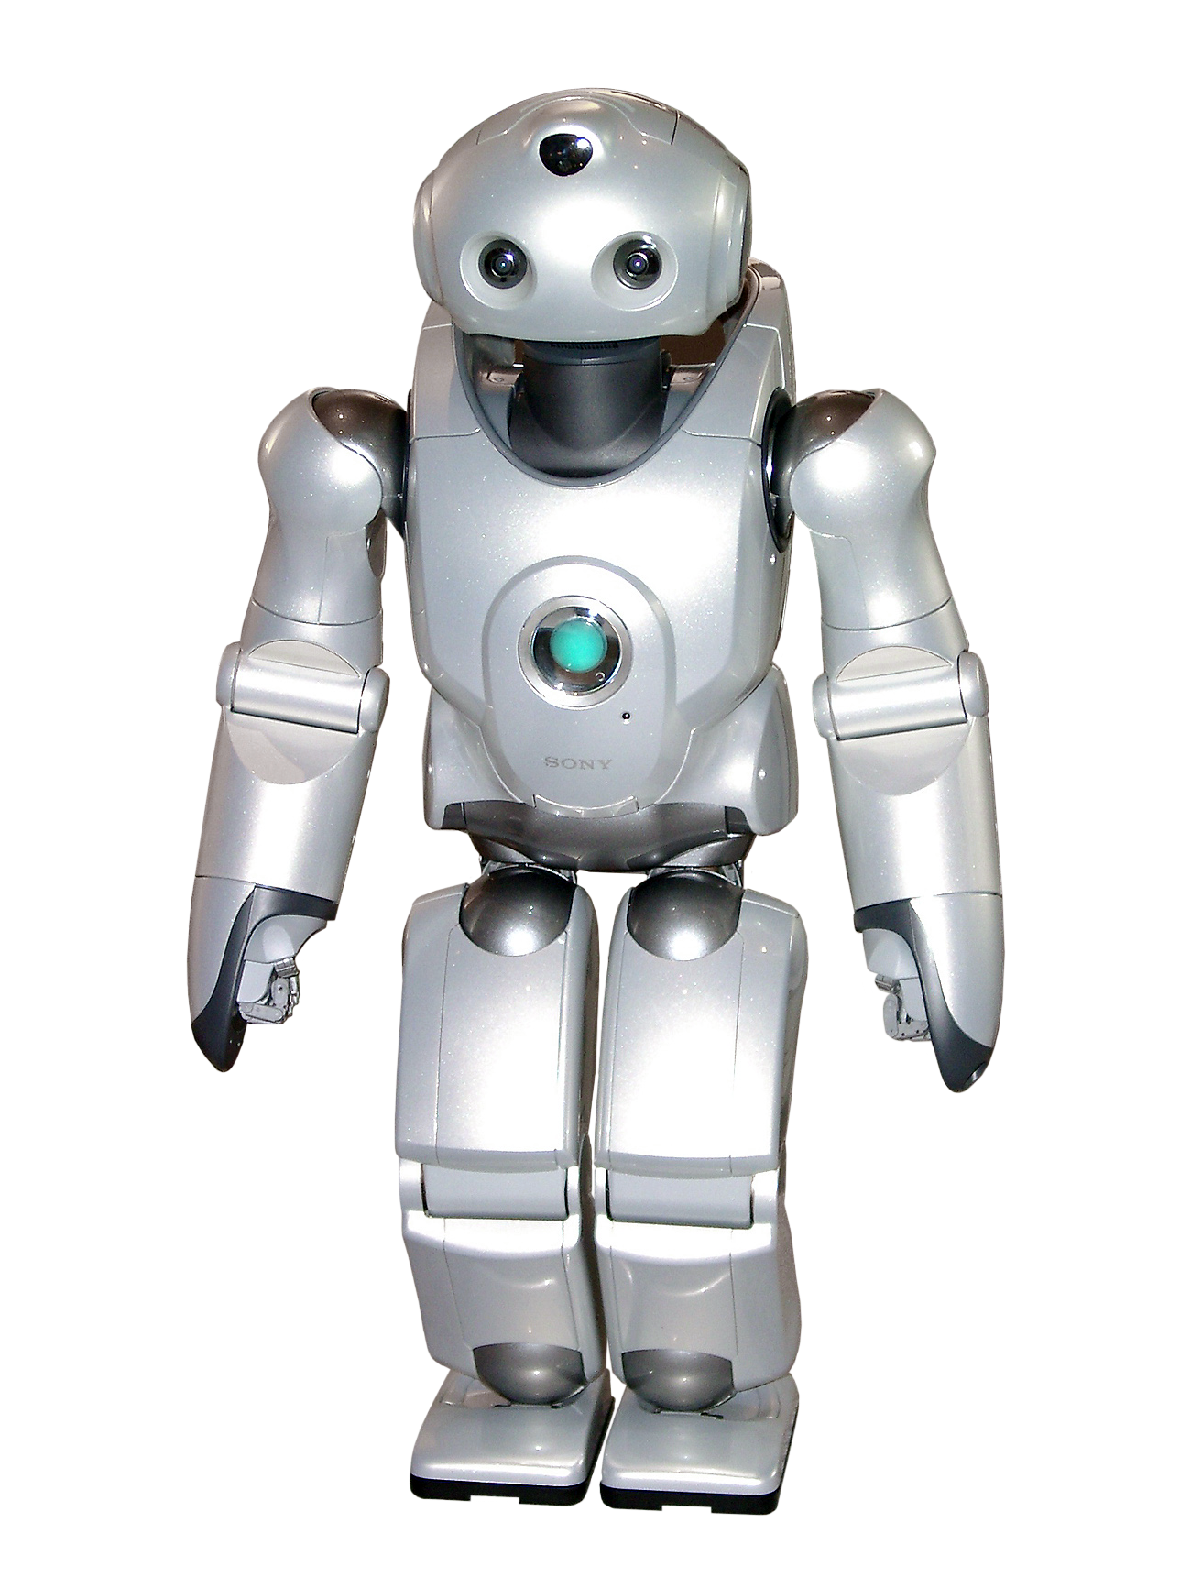
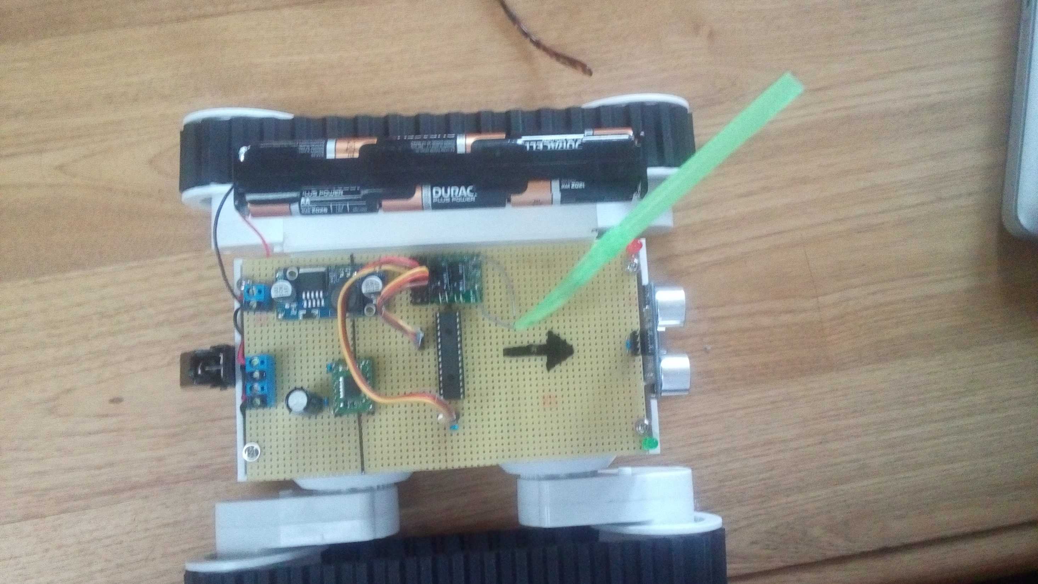
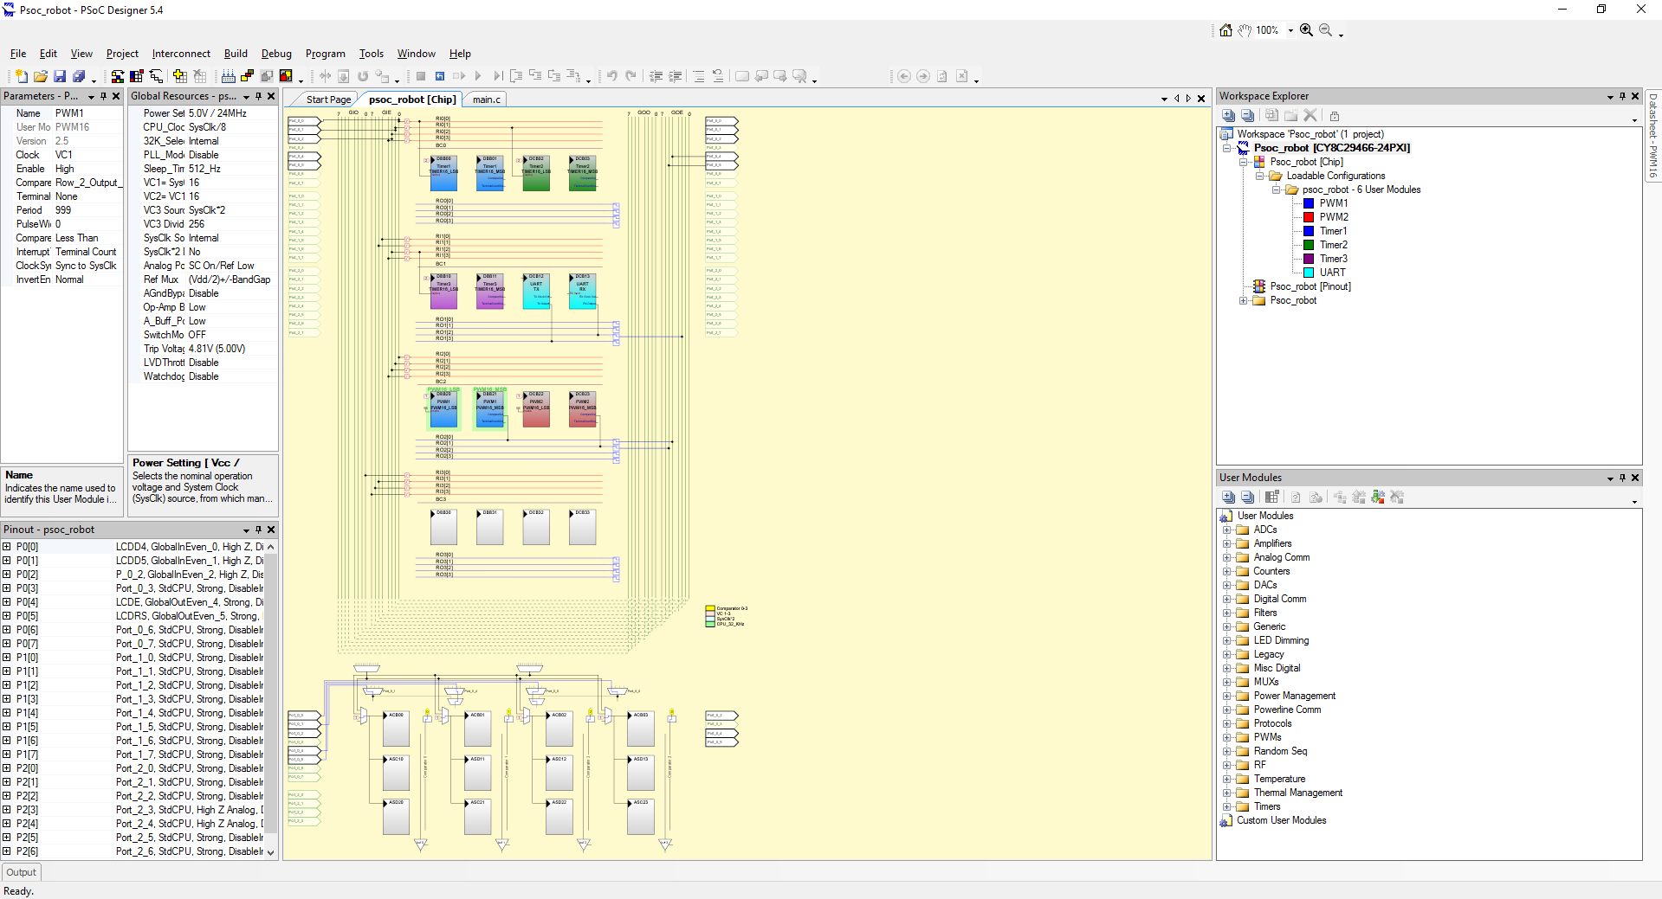
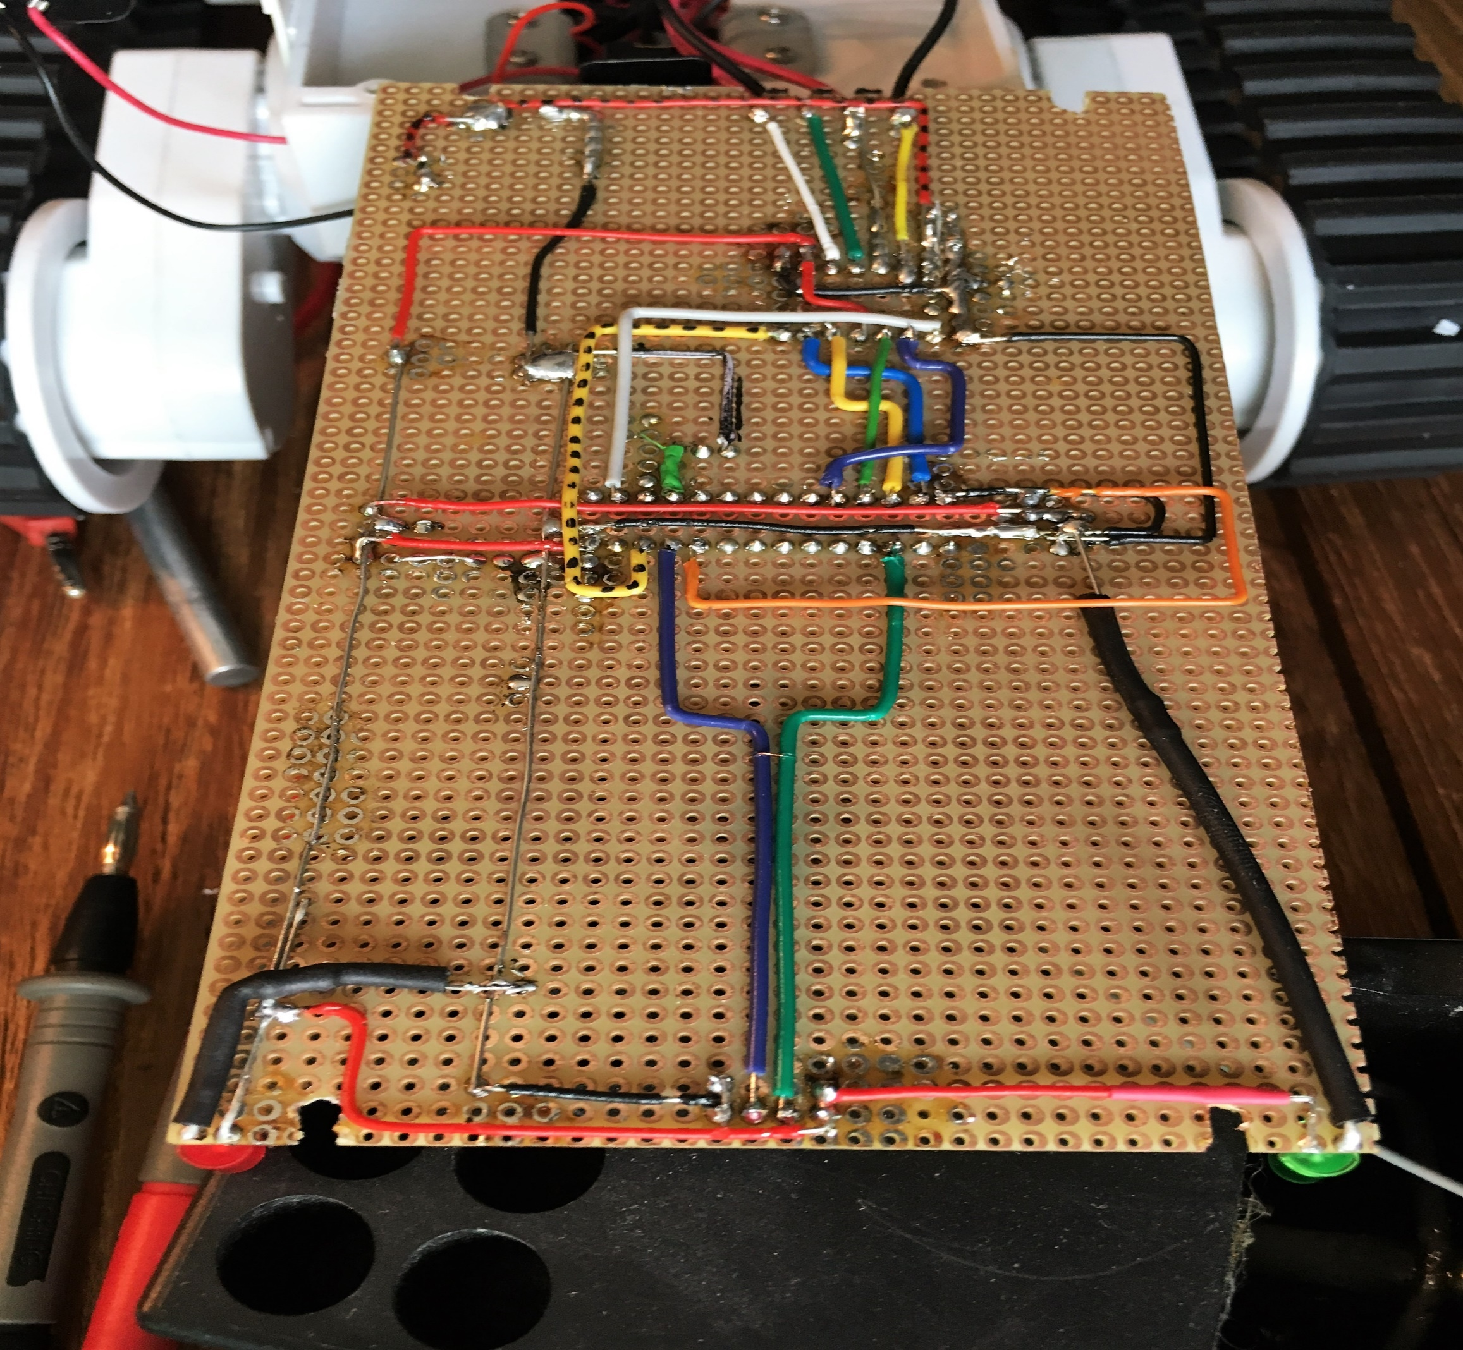
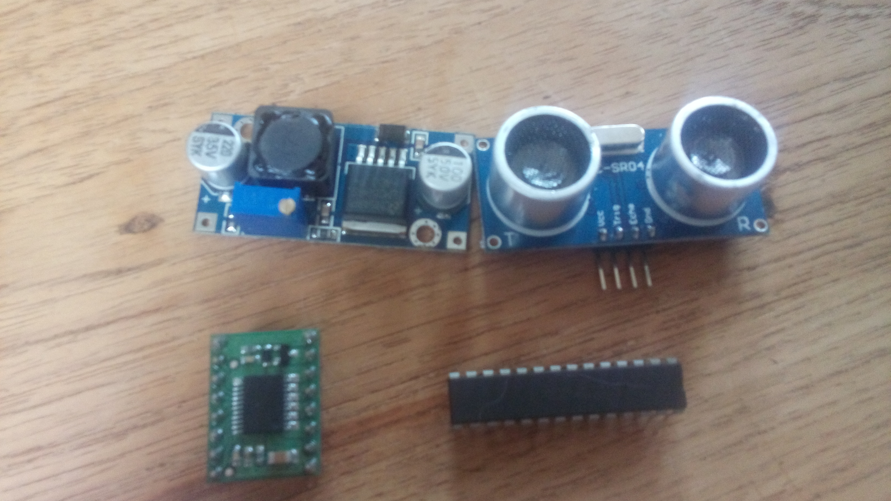
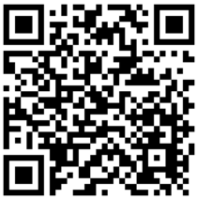
Docent: J. Van Bauwel
Vak: Project 2
Student: Ben De Lathouwer
Academiejaar: 2015-2016
Paranoid Android
Doel
Een robot te bouwen die bij het naderen van een obstakel stopt
Gebruikte componenten
Als componenten heb ik gebruit:
1 psoc1 controller
1 ultrasoon sensor
1 motordriver
Bovenkant Prototype van de print
De programmeeromgeving
Onderkant Prototype van de print
Gebruikte onderdelen
Patrick Pelgrims
E-mail: Patrick.pelgrims@thomasmore.be
Thomas More | Campus De Nayer
Jan Pieter De Nayerlaan 5
2860 St.-Katelijne-Waver
Tel: +32 (0)15 316944 | Fax: +32 (0)15 317453

Slide 2
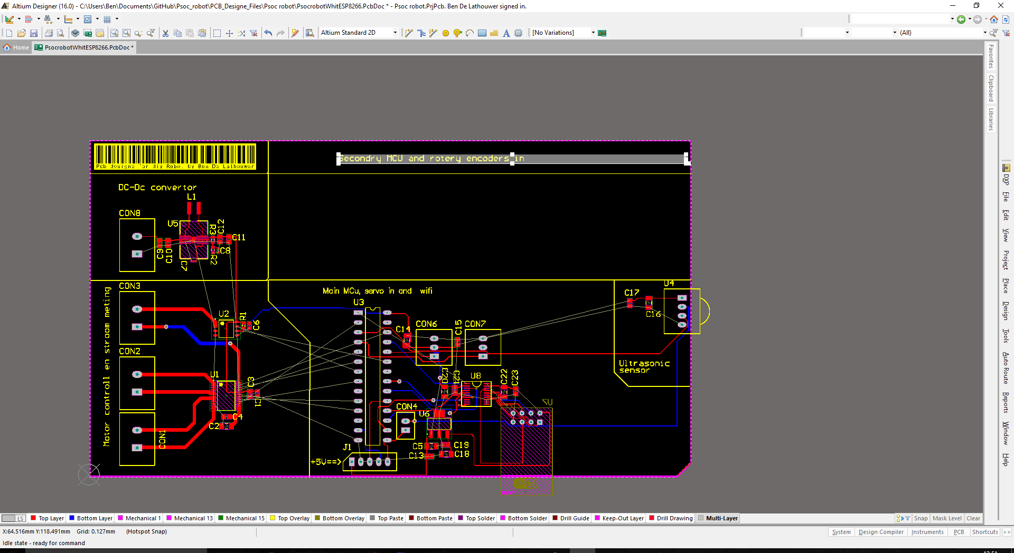
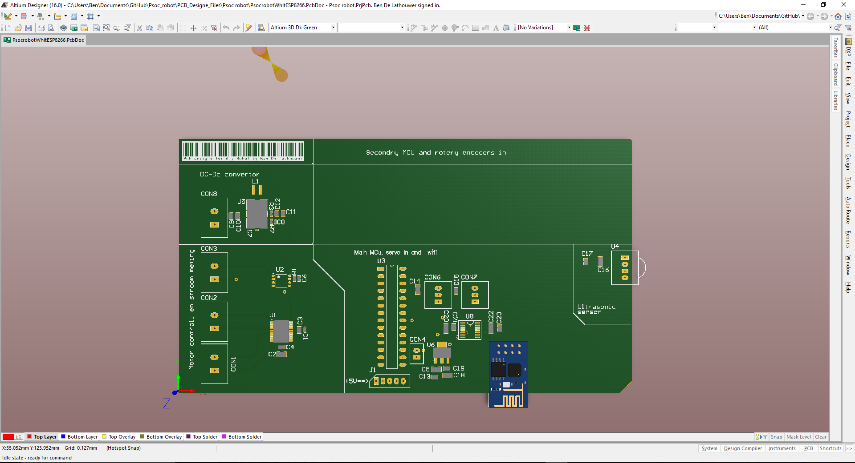
Docent: J. Van Bauwel
Vak: Project 2
Student: Ben De Lathouwer
Academiejaar: 2015-2016
Paranoid Android
PCB
De pcb die u hieroder ziet gaat uidbrijdingen bevatten voor mijn robot. Oa wifi voor parameter monitoring en het inlezen van rotary encoders
Layers
3D-render
Meer intresse?
Indien deze poster uw intresse geprikeld heeft kan u altijd mijn werk terugvinden op github:
https://github.com/bendelathouwer/Psoc_robot
indien u vragen heeft can u me altijd contactern op: bendelathouwer@gmail.com
Patrick Pelgrims
E-mail: Patrick.pelgrims@thomasmore.be
Thomas More | Campus De Nayer
Jan Pieter De Nayerlaan 5
2860 St.-Katelijne-Waver
Tel: +32 (0)15 316944 | Fax: +32 (0)15 317453

